Slide 1
AC Κυκλώματα

Slide 2
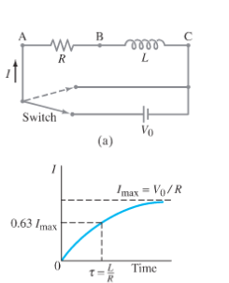
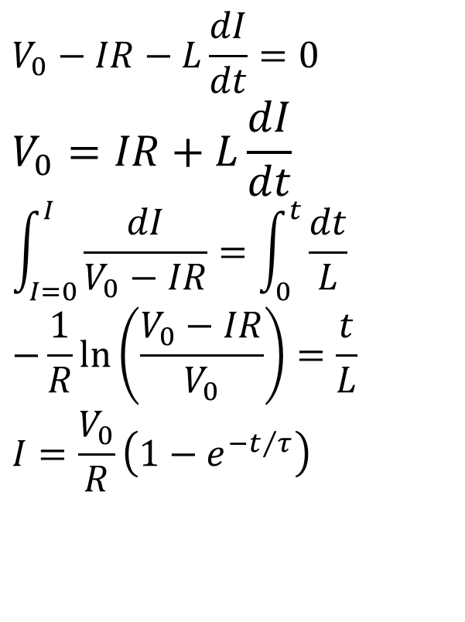
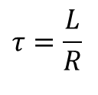
Κυκλώματα LR
Κανόνας βρόχων Kirchhoff (άθροισμα δυναμικών κατά μήκος του βρόχου)
Τι συμβαίνει όταν ένα κύκλωμα LR συνδεθεί με πηγή συνεχούς τάσης V₀?
$$V_{0}−IR−L\frac{dI}{dt}=0 \\ V_{0}=IR+L\frac{dI}{dt} \\ \int_{I=0}^{I}{\frac{dI}{V_{0}−IR}}=\int_{0}^{t}{\frac{dt}{L}} \\ −\frac{1}{R}\ln\left(\frac{V_{0}−IR}{V_{0}}\right)=\frac{t}{L} \\ I=\frac{V_{0}}{R}\left(1−e^{{−t}/τ}\right)$$
$$τ=\frac{L}{R}$$
Σταθερά χρόνου

Slide 3
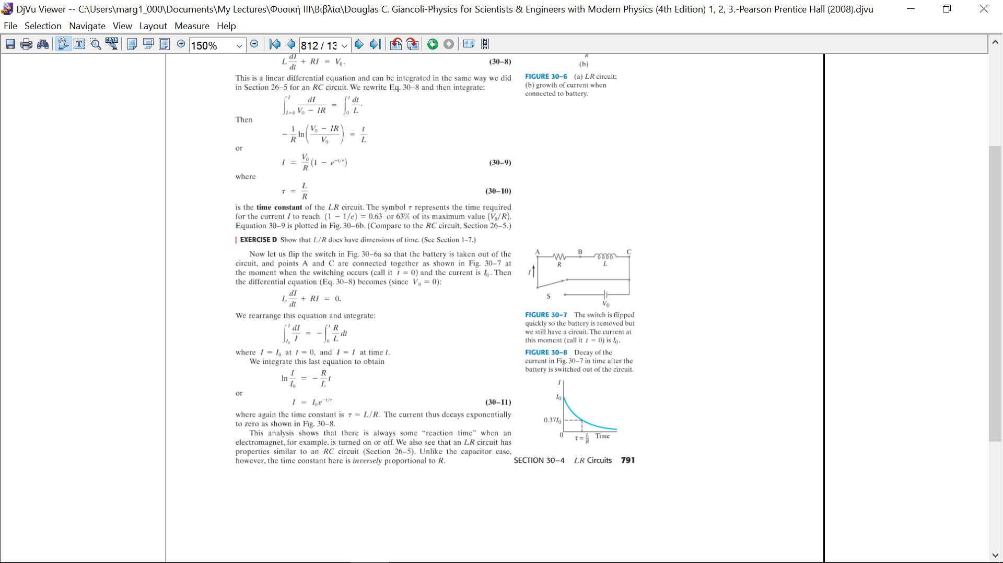



Κυκλώματα LR
Όταν ανοίξει ο διακόπτης
Όπου I=I₀ για t =0 και I=I για t
$$IR+L\frac{dI}{dt}=0 \\ \int_{I=0}^{I}{\frac{dI}{I}}=−\int_{0}^{t}{\frac{R}{L}}dt$$
$$\ln\left(\frac{I}{I_{0}}\right)=−\frac{R}{L}t \\ I=I_{0}e^{{−t}/τ}$$
$$τ=\frac{L}{R}$$
Σταθερά χρόνου

Slide 4
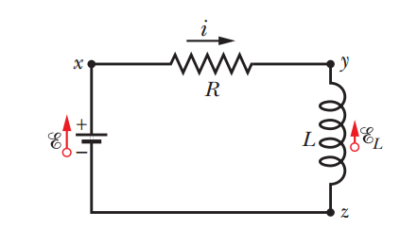



Ενέργεια στο μαγνητικό πεδίο
$$ℰ=L\frac{di}{dt}+iR$$
$$ℰi=Li\frac{di}{dt}+i^{2}R$$
Παρεχόμενη ισχύς σε πηνίο επαγωγής L διαρρέεται από ρεύμα Ι που μεταβάλλεται με ρυθμό dI/dt
Έργο που απαιτείται για την αύξηση του Ι από 0 σε Ι
$$P=iℰ=Li\frac{di}{dt}$$
$$dW=Pdt=Lidi \\ W=\int{dW=\int_{0}^{I}{Lidi}=\frac{1}{2}}Li^{2} \\ U=\frac{1}{2}Li^{2}$$
$$U=\frac{1}{2}CV^{2}$$
Υπενθύμιση: αποθηκευμένη ενέργεια πυκνωτή, όταν στα άκρα του επιβάλλεται τάση V

Slide 5



Ενέργεια στο μαγνητικό πεδίο
Ενέργεια συναρτήσει του μαγνητικού πεδίου
$$L=μ_{0}\frac{N^{2}A}{ℓ}$$
$$U=\frac{1}{2}LI^{2}=\frac{1}{2}\left(\frac{μ_{0}N^{2}A}{ℓ}\right){\left(\frac{Bℓ}{μ_{0}N}\right)}^{2}=\frac{1}{2}\frac{B^{2}}{μ_{0}}Aℓ$$
$$B=μ_{0}\frac{NI}{ℓ}$$
$$u=\frac{1}{2}\frac{B}{μ_{0}}$$
Πυκνότητα ενέργειας
Ισχύει για κάθε περιοχή του χώρου που υφίσταται μαγνητικό πεδίο

Slide 6
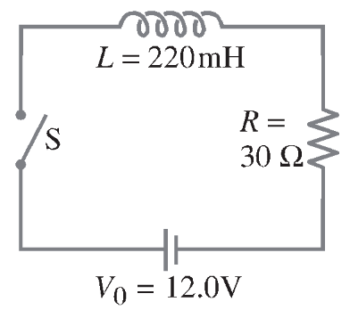
Παράδειγμα
Τη στιγμή t=0 , μια πηγή τάσης 12,0 V συνδέεται σε σειρά με ένα πηνίο 220 mH και μια αντίσταση 30Ω
Α) Πόση είναι η τιμή του ρεύματος τη στιγμή t=0;
Β) Ποια είναι η σταθερά χρόνου του κυκλώματος;
Γ) Ποια είναι η μέγιστη τιμή του ρεύματος;
Δ) Πόσος χρόνος απαιτείται για να φτάσει το ρεύμα στο μισό της μέγιστης τιμής του;
Ε) Σε εκείνη τη χρονική στιγμή, ποιος είναι ο ρυθμός με τον οποίο η πηγή τάσης παρέχει ενέργεια και,
ΣΤ) Ποιος είναι ο ρυθμός αποθήκευσης ενέργειας στο μαγνητικό πεδίο του πηνίου;

Slide 7

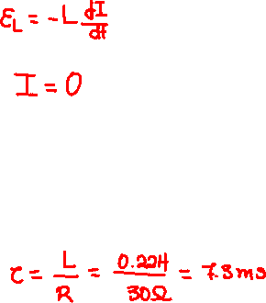
Παράδειγμα
ΛΥΣΗ:
Α) Πόση είναι η τιμή του ρεύματος τη στιγμή ;
Β) Ποια είναι η σταθερά χρόνου του κυκλώματος;

Slide 8
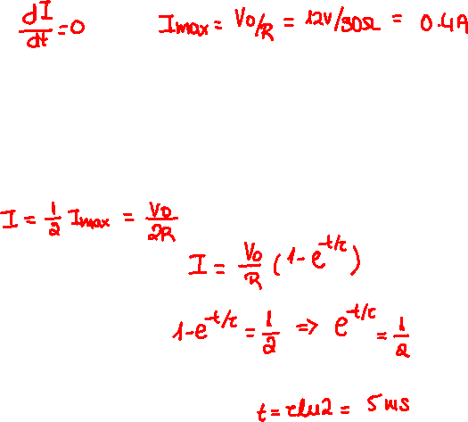
Παράδειγμα
Γ) Ποιά είναι η μέγιστη τιμή του ρεύματος;
Δ) Πόσος χρόνος απαιτείται για να φτάσει το ρεύμα στο μισό της μέγιστης τιμής του;

Slide 9
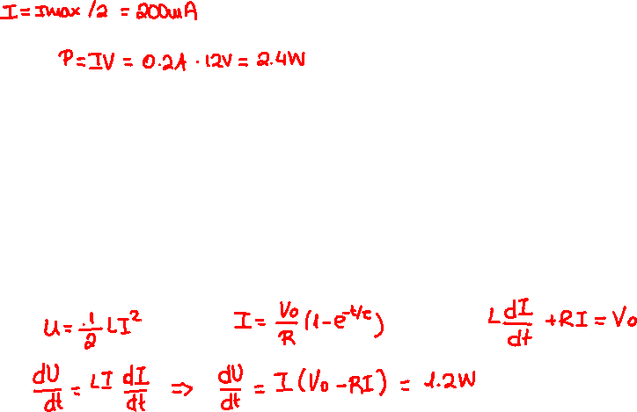
Παράδειγμα
Ε) Σε εκείνη τη χρονική στιγμή, ποιος είναι ο ρυθμός με τον οποίο η πηγή τάσης παρέχει ενέργεια;
ΣΤ) Ποιος είναι ο ρυθμός αποθήκευσης ενέργειας στο μαγνητικό πεδίο του πηνίου;

Slide 10



Slide 11
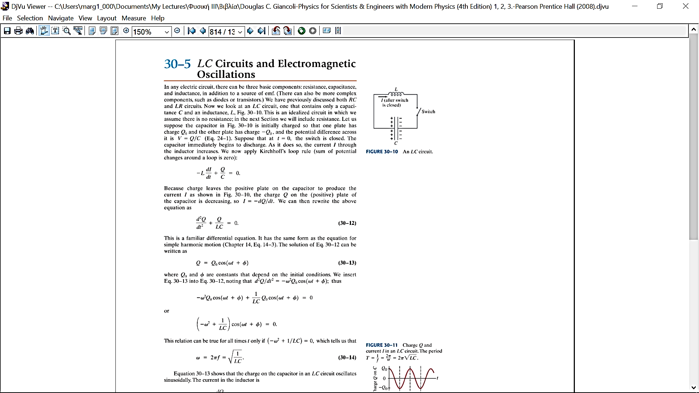
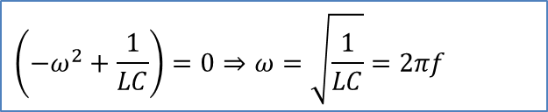


Κυκλώματα LC
Ιδανικό κύκλωμα LC με μηδέν αντίσταση
Κανόνας βρόχων Kirchhoff (άθροισμα δυναμικών κατά μήκος του βρόχου)
εστω λύση
$$−L\frac{dI}{dt}+\frac{Q}{C}=0$$
$$\frac{d^{2}Q}{dt^{2}}+\frac{Q}{LC}=0$$
$$−ω^{2}Q_{0}\cos{(}ωt+φ)+\frac{1}{LC}Q_{0}\cos{(}ωt+φ)=\left(−ω^{2}+\frac{1}{LC}\right)Q_{0}\cos{(}ωt+φ)=0$$
$$Q=Q_{0}\cos{(}ωt+φ)$$
$$\left(−ω^{2}+\frac{1}{LC}\right)=0⇒ω=\sqrt{\frac{1}{LC}}=2πf$$
Αληθεύει μόνο εάν

Slide 12
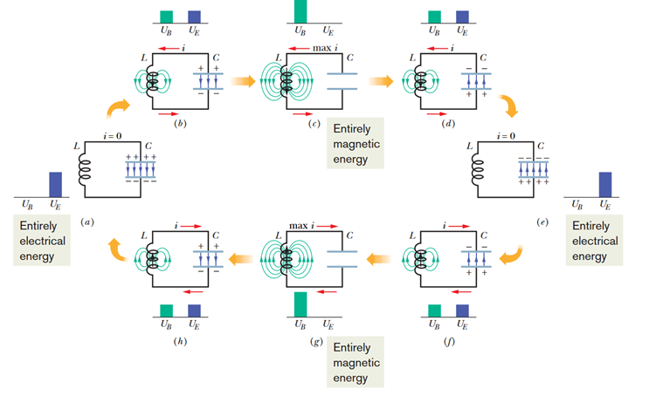
Κύκλος ταλάντωσης κυκλώματος LC
(Halliday, Resnick, Walker)
Κυκλώματα LC
Μόνο μαγνητική ενέργεια
Μόνο ηλεκτρική ενέργεια
Μόνο ηλεκτρική ενέργεια
Μόνο μαγνητική ενέργεια

Slide 13
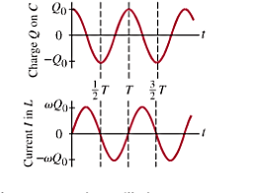

Κυκλώματα LC
Το φορτίο του πυκνωτή σε Κύκλωμα LC ταλαντώνεται συνημιτονοειδώς και το ρεύμα στο πηνίο
$$I=−\frac{dQ}{dt}=ωQ_{0}\sin{(}ωt+φ)=I_{0}\sin{(}ωt+φ) \\ {Ι_{max}=ωQ_{0}=\frac{Q_{0}}{\sqrt{LC}}}_{}$$

Slide 14
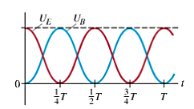
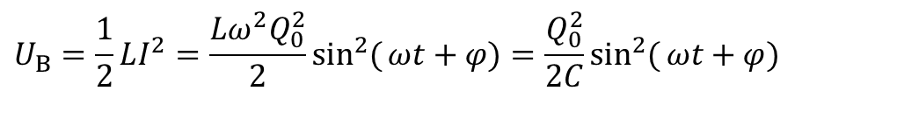
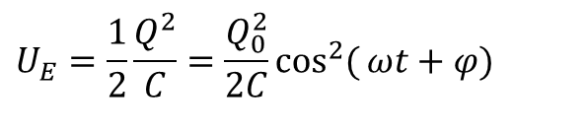
Κυκλώματα LC
Η αποθηκευμένη ενέργεια στο ηλεκτρικό πεδίο του
πυκνωτή κάθε χρονική στιγμή t
Η αποθηκευμένη ενέργεια στο μαγνητικό πεδίο του πηνίου την ίδια χρονική στιγμή t
$$U_{E}=\frac{1}{2}\frac{Q^{2}}{C}=\frac{Q_{0}^{2}}{2C}\cos^{2}{(}ωt+φ)$$
$$U_{Β}=\frac{1}{2}LI^{2}=\frac{Lω^{2}Q_{0}^{2}}{2}\sin^{2}{(}ωt+φ)=\frac{Q_{0}^{2}}{2C}\sin^{2}{(}ωt+φ)$$

Slide 15
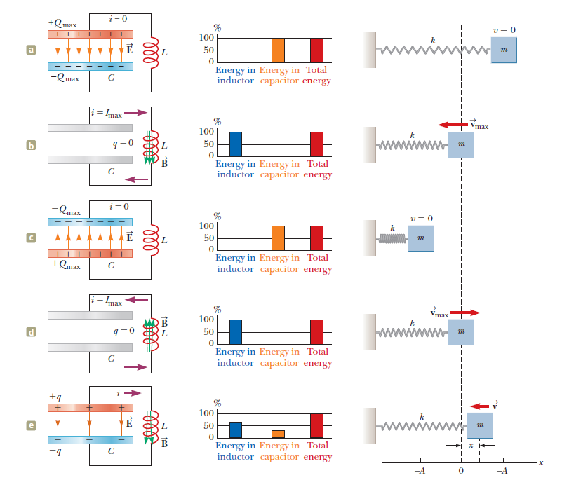
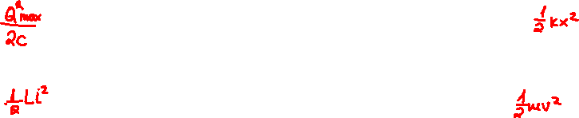
Κυκλώματα LC
Ηλεκτρομαγνητικό ανάλογο ταλαντώσεων

Slide 16
Κυκλώματα LC
H συνολική ενέργεια
Ταλαντωτής LC ή ηλεκτρομαγνητικός ταλαντωτής
$$U=U_{E}+U_{Β}=\frac{1}{2}LI^{2}+\frac{1}{2}\frac{Q^{2}}{C}=\frac{Q_{0}^{2}}{2C}\left[\sin^{2}{(}ωt+φ)+\cos^{2}{(}ωt+φ)\right]=\frac{Q_{0}^{2}}{2C}$$

Slide 17
Παράδειγμα
Ένας πυκνωτής φορτίζεται πλήρως από μια πηγή συνεχούς τάσης . Στη συνέχεια αποσυνδέεται από την πηγή και συνδέεται, τη στιγμή , με ένα πηνίο . Να προσδιοριστούν:
α) το αρχικό φορτίο στον πυκνωτή,
β) το μέγιστο ρεύμα,
γ) η συχνότητα και η περίοδος της ταλάντωσης και
δ) η συνολική ενέργεια που ταλαντώνεται στο σύστημα.

Slide 18
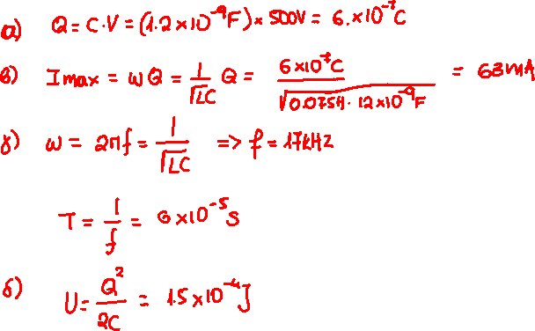
Παράδειγμα
ΛΥΣΗ:

Slide 19
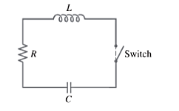
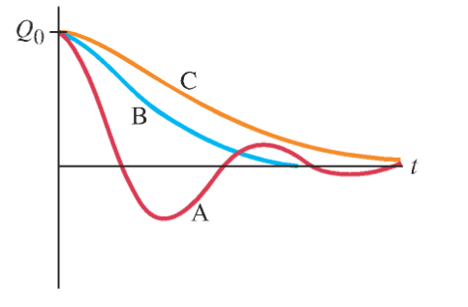




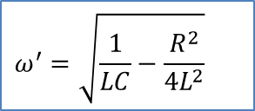
Κυκλώματα LRC
Κύκλωμα LC με αντίσταση
Κανόνας βρόχων Kirchhoff (άθροισμα δυναμικών κατά μήκος του βρόχου)
έστω λύση
To σύστημα θα είναι αποσβενόμενο αν
Αν το
$$−L\frac{dI}{dt}−IR+\frac{Q}{C}=0 \\ L\frac{d^{2}Q}{dt^{2}}+R\frac{dQ}{dt}+\frac{1}{C}Q=0$$
$$Q=Q_{0}e^{−\frac{R}{2L}t}\cos{(}ω^{′}t+φ)$$
$$R^{2}<\frac{4L}{C}$$
$$R<\sqrt{{4L}/C}$$
$$ω^{′}=\sqrt{\frac{1}{LC}−\frac{R^{2}}{4L^{2}}}$$
Η γωνιακή συχνότητα

Slide 20
Παράδειγμα
Τη χρονική στιγμή , ένα πηνίο τοποθετείται σε σειρά σε μια αντίσταση και έναν φορτισμένο πυκνωτή .
α) Δείξτε ότι το κύκλωμα αυτό θα εκτελεί ταλάντωση.
β) Καθορίστε τη συχνότητα ταλάντωσης.
γ) Πόσος χρόνος απαιτείται για να ελαττωθεί το φορτίο στο μισό της αρχικής του τιμής;
δ) Ποια τιμή της αντίστασης θα αποτρέψει την ταλάντωση του κυκλώματος;

Slide 21
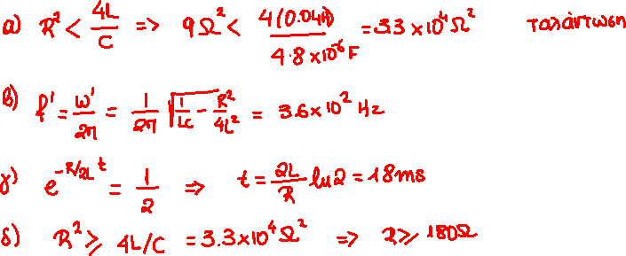
Παράδειγμα
ΛΥΣΗ: α

Slide 22
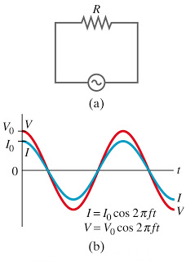
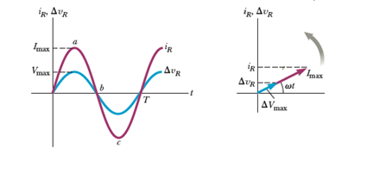
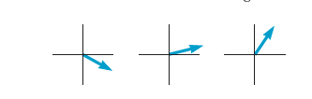
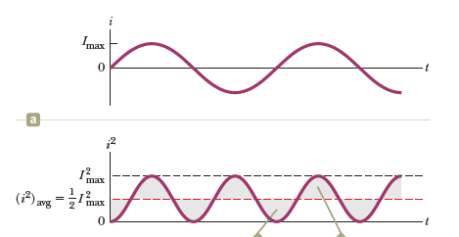


Κυκλώματα με εναλλασσόμενη πηγή
Αντιστάτης
$$Δ𝓋+Δ𝓋_{R}=0$$
$$Δ𝓋−i_{R}R=0$$
$i_{R}=\frac{Δ𝓋}{R}=\frac{ΔV_{max}}{R}sinωt=I_{max}$ $sinωt$
$$Δ𝓋_{R}=i_{R}R=I_{max}Rsinωt$$
$$I_{rms}=\sqrt{{\left(i^{2}\right)}_{avg}}=\sqrt{\frac{1}{2}I_{max}^{2}}=\frac{I_{max}}{\sqrt{2}}=0.707I_{max}$$
$$P=i^{2}R= I_{rms}^{2}R$$

Slide 23
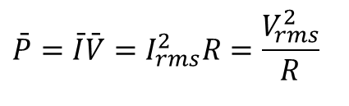


Κυκλώματα με εναλλασσόμενη πηγή
Αντιστάτης
  Εναλλασσόμενη πηγή παράγει συνημιτονοειδή συχνότητα f και ρεύμα
  Μέση τιμή ενέργειας που μετατρέπεται σε θερμότητα
$$I=I_{0}\cos{2}πft=I_{0}\cos{ω}t$$
$$V=IR=RI_{0}\cos{ω}t=V_{0}\cos{ω}t$$
$$\bar{P}=\bar{I}\bar{V}=I_{rms}^{2}R=\frac{V_{rms}^{2}}{R}$$

Slide 24
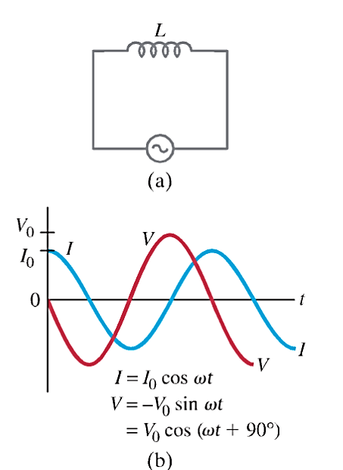
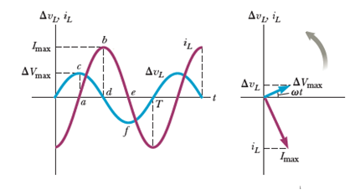

Κυκλώματα με εναλλασσόμενη πηγή
Πηνίο (με αμελητέα αντίσταση)
  Κανόνας του Kirchhoff
  Το ρεύμα υστερεί της τάσης κατά 90°(π/2)
  Δεν καταναλώνεται κατά μέσο όρο ενέργεια
$$Δ𝓋=L\frac{\text{di}\text{L}}{dt}=ΔV_{max}sinωt$$
$$di_{L}=\frac{ΔV_{max}}{L}sinωtdt$$
$$i_{L}=\frac{ΔV_{max}}{L}\int{sinωtdt }=−\frac{ΔV_{max}}{ωL}cosωt$$
$$cosωt=−\sin\left(ωt −\frac{π}{2}\right)$$
$$i_{L}=\frac{ΔV_{max}}{ωL}\sin\left(ωt −\frac{π}{2}\right)$$
Ισχύει ότι

Slide 25

Κυκλώματα με εναλλασσόμενη πηγή
Πηνίο (με αμελητέα αντίσταση)
  Εμποδίζει τη ροή του φορτίου στο εναλλασσόμενο ρεύμα με την αντι-ΗΕΔ
  Επαγωγική αντίδραση του πηνίου σε μονάδες Ohm
  Ισχύει για μέγιστες τιμές μόνο V₀ και I₀ και για ενεργές τιμές V_{rms} και I_{rms}
$$V_{0}=I_{0}X_{L} \\ X_{L}=ωL=2πfL \\ V_{rms}=I_{rms}X_{L}$$

Slide 26
Παράδειγμα
Ένα πηνίο έχει αντίσταση R=100Ω και επαγωγή L=0.3H. Προσδιορίστε το ρεύμα στο πηνίο εάν επιβάλλεται σε αυτό
α) μια συνεχής τάση 120V.
β) εναλλασσόμενη τάση 120V (rms) με συχνότητα 60Hz.

Slide 27
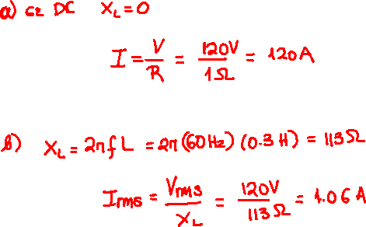
Παράδειγμα
ΛΥΣΗ:

Slide 28
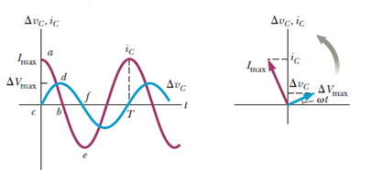
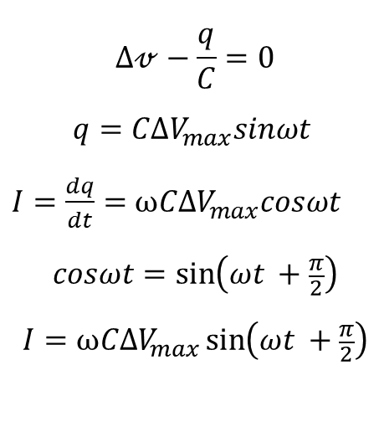
Κυκλώματα με εναλλασσόμενη πηγή
Πυκνωτής
  Κανόνας του Kirchhoff
  Το ρεύμα προηγείται της τάσης κατά 90°
  Δεν καταναλώνεται κατά μέσο όρο ενέργεια
$$Δ𝓋−\frac{q}{C}=0$$
$$q=CΔV_{max}sinωt$$
$I=\frac{dq}{dt}=$ $ωCΔV_{max}cosωt$
$$cosωt=\sin\left(ωt +\frac{π}{2}\right)$$
$$I=ωCΔV_{max}\sin\left(ωt +\frac{π}{2}\right)$$

Slide 29


Κυκλώματα με εναλλασσόμενη πηγή
Πυκνωτής
  Κανόνας του Kirchhoff – επιβαλλόμενη τάση σε κάθε t
  Το ρεύμα προηγείται της τάσης κατά 90°
  Δεν καταναλώνεται κατά μέσο όρο ενέργεια
$$V=\frac{Q}{C} \\ I=\frac{dQ}{dt}=I_{0}\cos{ω}t \\ Q=\int_{0}^{t}{dQ}=\int_{0}^{t}{I_{0}\cos{ω}t}=\frac{I_{0}}{ω}\sin{ω}t \\ V=\frac{Q}{C}=I_{0}\left(\frac{1}{ωC}\right)\sin{ω}t=V_{0}\cos\left(ωt−90\right) \\ V_{0}=I_{0}\left(\frac{1}{ωC}\right)$$

Slide 30

Κυκλώματα με εναλλασσόμενη πηγή
Πυκνωτής
  Χωρητική αντίδραση του πυκνωτή σε μονάδες Ohm
  Ισχύει για μέγιστες τιμές μόνο V₀ και I₀ και για ενεργές τιμές V_{rms} και I_{rms}
$$V_{0}=I_{0}X_{C} \\ X_{C}=\frac{1}{ωC}=\frac{1}{2πfC} \\ V_{rms}=I_{rms}X_{C}$$

Slide 31








Εναλλασσόμενο κύκλωμα LRC
Αντιστάτης
$$V_{R}=I_{0}Rsinωt=V_{R}sinωt$$
Πηνίο
$$V_{L}=I_{0}X_{L}sin\left(ωt+\frac{π}{2}\right)=V_{L}cosωt$$
$$Δ𝓋=V_{0}sinωt$$
$$I=I_{0}sin\left(ωt−φ\right)$$
  Κανόνας του Kirchhoff – επιβαλλόμενη τάση σε κάθε t
$$V=V_{R}+V_{L}+V_{C}$$
Πυκνωτής
$$V_{C}=I_{0}X_{C}sin\left(ωt−\frac{π}{2}\right)={−V}_{C}cosωt$$

Slide 32

Εναλλασσόμενο κύκλωμα LRC
Σύνθετη αντίδραση
κυκλώματος
$$V_{0}=\sqrt{{\left(V_{L}−V_{C}\right)}^{2}+V_{R}^{2}}=I_{max}\sqrt{{\left(X_{L}−X_{C}\right)}^{2}+R_{}^{2}}$$
$$I_{max}=\frac{V_{0}}{\sqrt{{\left(X_{L}−X_{C}\right)}^{2}+R_{}^{2}}}$$
$$Z=\sqrt{{\left(X_{L}−X_{C}\right)}^{2}+R_{}^{2}}=\sqrt{{\left(ωL−\frac{1}{ωC}\right)}^{2}+R_{}^{2}}$$
$$tanφ=\frac{V_{L}−V_{C}}{V_{R}^{}}=\frac{I_{0}\left(X_{L}−X_{C}\right)}{I_{0}^{}R}=\frac{X_{L}−X_{C}}{R}$$
$$cosφ=\frac{V_{R}}{V}=\frac{I_{0}R}{I_{0}^{}Z}=\frac{R}{Z}$$

Slide 33




Περιστροφή στη συχνότητα f
V₀

Slide 34


Εναλλασσόμενο κύκλωμα LRC
Ισχύς που καταναλώνεται στο κύκλωμα
$$P=I^{2}R={\left[I_{max}sin\left(ωt−φ\right)\right]}^{2}R$$
$$=I_{max}^{2}{Rsin}^{2}\left(ωt−φ\right)$$
$$\sin^{2}θ=\frac{1}{2}$$
$$\overline{P}=\frac{1}{2}I_{max}^{2}R={\left(\frac{I}{\sqrt{2}}\right)}^{2}R$$
$$I_{rms}=\frac{I}{\begin{aligned}\sqrt{2} \\ \end{aligned}}$$
$$\overline{P}=I_{rms}^{2}R$$
$$\overline{P}=I_{rms}^{2}Zcosφ=I_{rms}^{}V_{rms}^{}cosφ$$
Η μέση τιμή του
Ισχύει ότι

Slide 35


Παράδειγμα
Έστω , και και συνδέονται σε σειρά με μια εναλλασσόμενη πηγή τάσης 90,0 V (ενεργός τιμή) και συχνότητα 500 Ηz.
Να υπολογιστούν α) το ρεύμα στο κύκλωμα, β) οι ενδείξεις του βολτόμετρου (ενεργές τιμές) στα άκρα του κάθε στοιχείου, γ) η γωνία φάσης και δ) η ισχύς που καταναλώνεται στο κύκλωμα.

Slide 36

Παράδειγμα
ΛΥΣΗ:

Slide 37


Παράδειγμα
γ)

Slide 38



Συντονισμός
Σε κύκλωμα LRC
Ι_{max} όταν
Όταν ω=ω₀, το κύκλωμα βρίσκεται σε κατάσταση συντονισμού
$$I_{rms}=\frac{V_{rms}}{Z}=\frac{V_{rms}}{\sqrt{R^{2}+{\left(ωL−\frac{1}{ωC}\right)}^{2}}} \\ \left(ωL−\frac{1}{ωC}\right)=0 \\ ω_{0}=\sqrt{\frac{1}{LC}}$$
$$f_{0}=\frac{ω_{0}}{2π}$$

Slide 39



Προσαρμογή σύνθετης αντίστασης
Μεταφορά μέγιστης ισχύος όταν Ζ_{εξόδου} (κύκλωμα 1)είναι προσαρμοσμένη με την Ζ_{εισόδου} (κύκλωμα 2)
Για Pmax
$$P=I^{2}R_{2}=\frac{V^{2}R_{2}}{{\left(R_{1}+R_{2}\right)}^{2}}$$
$$V^{2}\left[\frac{1}{{\left(R_{1}+R_{2}\right)}^{2}}−\frac{2R_{2}}{{\left(R_{1}+R_{2}\right)}^{3}}\right]=0 \\ R_{1}=R_{2}$$

